Slide 1













Luyện từ và câu
ĐỘNG TỪ

Slide 3


Hình thành khái niệm động từ
HOẠT ĐỘNG 1

Slide 4
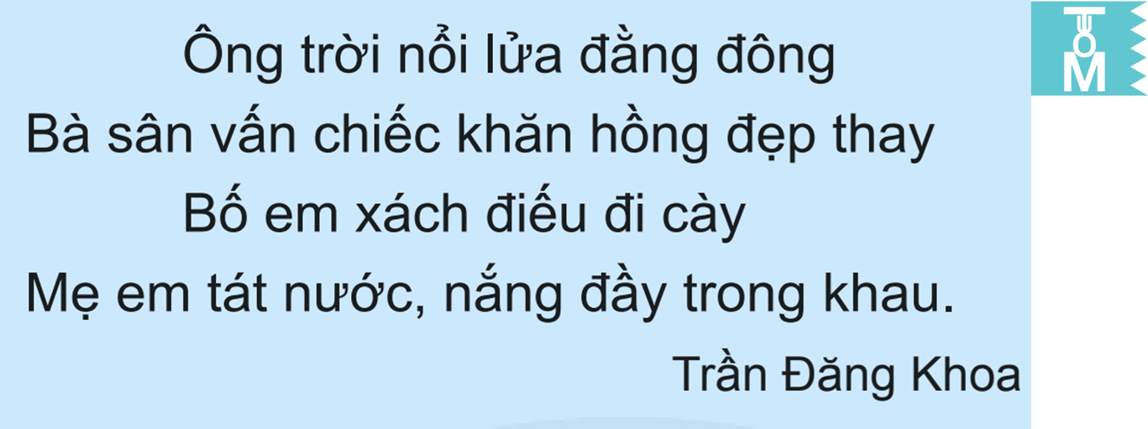
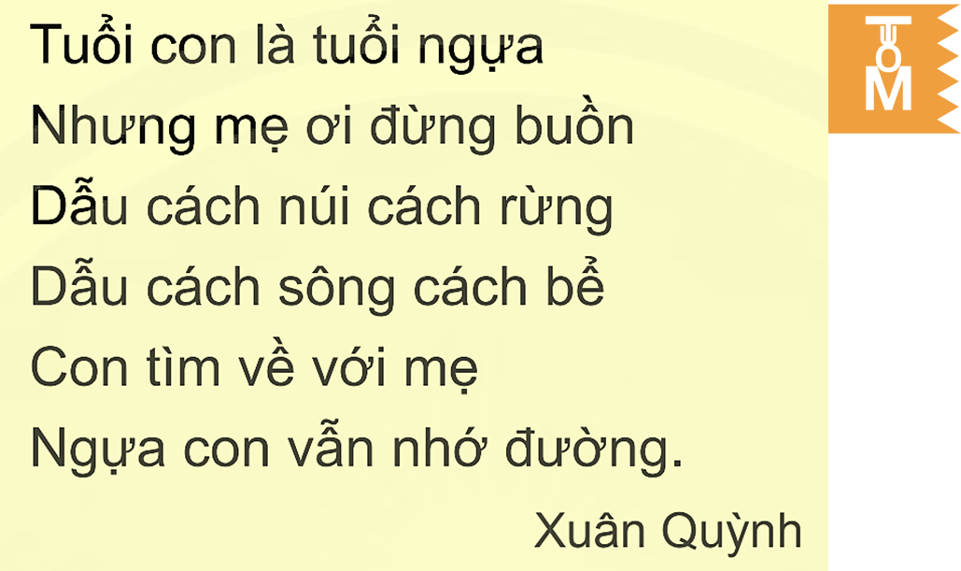

1. Tìm trong các đoạn thơ, đoạn văn dưới đây:
a) Từ chỉ hoạt động của người, vật.
b) Từ chỉ trạng thái của người, vật.
M: xách
M: buồn

Slide 5













TỪ CHỈ HOẠT ĐỘNG | TỪ CHỈ TRẠNG THÁI
xách
nổi
buồn
cách
vấn
đi cày
nhớ
nở
tát
tìm về
tung
bắt
đi

Slide 6

Động từ là từ chỉ hoạt động hoặc chỉ trạng thái của sự vật.

Slide 8

2. Tìm động từ chỉ hoạt động, trạng thái của mỗi sự vật trong hình:
cất (cánh)
đậu
đáp
lượn
chạy
nở
xoè
khoe (sắc)
toả (hương)
đậu
cất (tiếng)
nhìn
hót
rướn (cổ)
mọc
nhô
toả (sáng)
chiếu (sáng)
rọi (sáng)

Slide 10



Đặt 1 - 2 câu nêu hoạt động, trạng thái của một sự vật ở bài tập 2.
Chiếc máy bay lượn trên trời cao.

Slide 11

Đặt 1 - 2 câu nêu hoạt động, trạng thái của một sự vật ở bài tập 2.
Chú chim đang hót líu lo trên vòm cây.

Slide 12

Đặt 1 - 2 câu nêu hoạt động, trạng thái của một sự vật ở bài tập 2.
Những đoá hoa cúc đang nở rộ.

Slide 13

Đặt 1 - 2 câu nêu hoạt động, trạng thái của một sự vật ở bài tập 2.
Ông mặt trời mùa hè toả ánh nắng chói chang.

Slide 14

https://www.facebook.com/groups/976364306848934
(Trên máy tính: Bấm giữ phím ctrl + nhấp chuột vào link)

Slide 15
